Slide 1

Команда
«AnJeDy»
КЕЙС #4 РЕСПУБЛИКА АЛТАЙ
Цифровое государственое управление, интернет-сообщества
Создание информационной системы по выявлению лидеров общественного мнения
РГЭУ(РИНХ)

Slide 2

- Низкая вовлеченность граждан; - Невысокий уровень доверия граждан к государству; - Отсутствие единой площадки (форума) для обсуждения насущных вопросов; - Сложность регистрации на государственных ресурсах и формировании инициативы; - Отсутствие возможности использования существующих учетных записей граждан(социальные сети); - Недостаточная информативность граждан;
Основные проблемы

Slide 3





Решение:
Создание информационной системы по привлечению граждан и выявлению лидеров общественного мнения – «Лидер общественного мнения»
В РАМКАХ ПРОЕКТА осуществятся: проведение ГОЛОСОВАНИЙ, АНКЕТИРОВАНИЙ В СОЦ.СЕТЯХ, СБОР МНЕНИЙ и (или) оценок граждан
ДОСТУП К ПОДРОБНОЙ СТАТИСТИКЕ ПО КАЖДОМУ ГОЛОСОВАНИЮ
ИНТЕГРАЦИЯ С СОЦИАЛЬНЫМИ СЕТЯМИ
ВЫЯВЛЕНИЕ ЛИДЕРОВ ОБЩЕСТВЕННОГО МНЕНИЯ, по количеству голосов и решенных проблем.

Slide 4
Проект «Лидер общественного мнения» — площадка для проведения открытых референдумов в электронной форме. Проект позволит проводить общегородские и локальные голосования по широкому спектру тем. Голосования стали еще прозрачнее: любой желающий может в реальном времени следить за их результатами.
Проект «Лидер общественного мнения» будет создан как площадка для проведения среди различных групп людей, голосований в электронной форме по вопросам регионального развития.
Проект «Лидер общественного мнения» будет интегрирован с социальными сетями, в которых будет предоставлена возможность пройти анкетирование по вопросам улучшения жизни граждан. После чего, система генерирует перечень актуальных проблем, выводя их на платформу. Далее гражданин, может выбрать ту или иную проблему и предложить концепт ее решения на платформе. Граждане голосуют за предложенные решения, тем самым выбирая лидера общественного мнения.

Slide 5

Одной из ключевых целей социальной политики является повышение качества
жизни населения, что подразумевает обеспечение доступных и качественных
образовательных услуг, медицинской помощи, жилищно-коммунальных и других услугдля населения;
Социально-экономическая эффективность проекта
Одной из ключевых целей проекта «Лидер общественного мнения» является повышение качества
жизни населения, что подразумевает обеспечение доступных и качественных
образовательных услуг, медицинской помощи, жилищно-коммунальных и других услуг
для населения;
Таким образом, оценку эффективности социальных проектов предлагается
проводить на основании анализа изменения качества жизни населения.
Экономический эффект от внедрения средств автоматизации может быть лишь косвенным, так как внедренные средства автоматизации не являются прямым источником дохода, а являются либо вспомогательным средством организации получения прибыли, либо помогают минимизировать затраты.

Slide 6
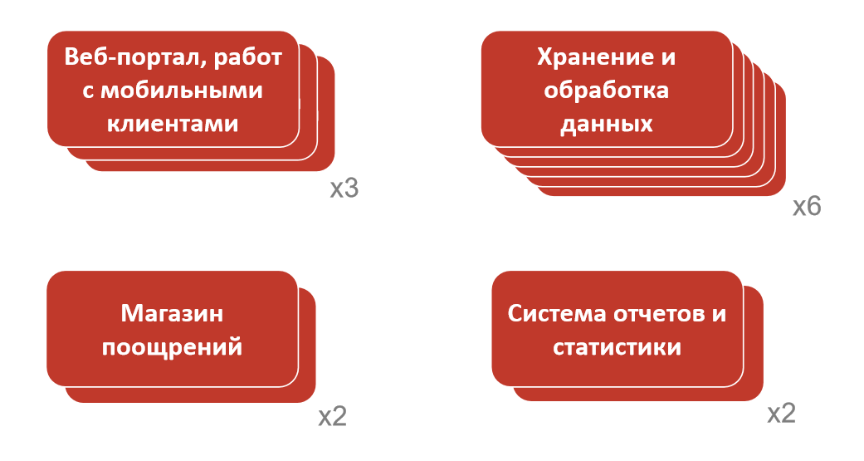
СОСТАВ ПРОЕКТА «ЛИДЕР ОБЩЕСТВЕННОГО МНЕНИЯ»
Веб-портал, адаптивен для мобильных устройств
Магазин наград

Slide 7

Архитектура программного обеспечения проекта
Взаимодействие с системой
Сайт – отображение данных ( HTML, Bootstrap, CCS)
Интеграция с социальными сетями
Обмен запросами и данными
Сервер системы «ЛИДЕР ОБЩЕСТВЕННОГО МНЕНИЯ» - обработка данных(PHP)
Получение и сохранение данных
База данных системы «ЛИДЕР ОБЩЕСТВЕННОГО МНЕНИЯ» API – хранение данных(MySQL)

Slide 8


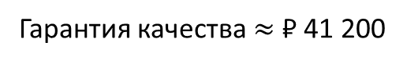


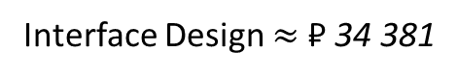

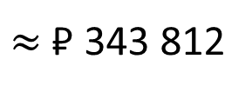
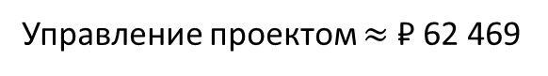
Реализация решения:
Предполагаемые сроки внедрения:
Запуск версии: 3-4 месяца
$$≈$$
Предполагаемая стоимость внедрения:
$≈$ ₽ 343 812
Backend $≈$ ₽ 68 762
Interface Design $≈$ ₽ 34 381
Frontend $≈$ ₽ 137 000
Гарантия качества $≈$ ₽ 41 200
Управление проектом $≈$ ₽ 62 469

Slide 9
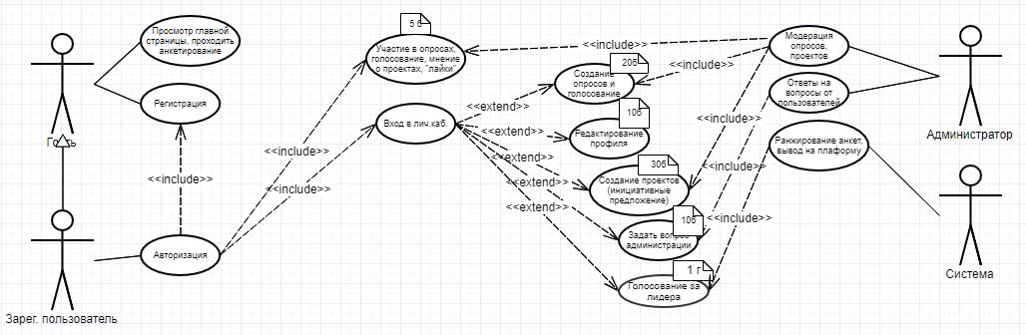
Для отображения всех отношений, которые возникают между актерами, а также различными вариантами использования была разработана диаграмма вариантов использования UML. Главная ее задача - осуществлять собой полноценное средство, при помощи которого заказчик, конечный пользователь или же разработчик сможет совместно обсуждать поведение и функциональность определенной системы.

Slide 10
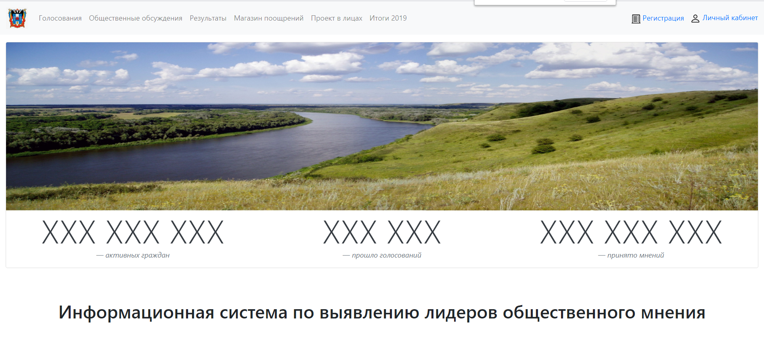
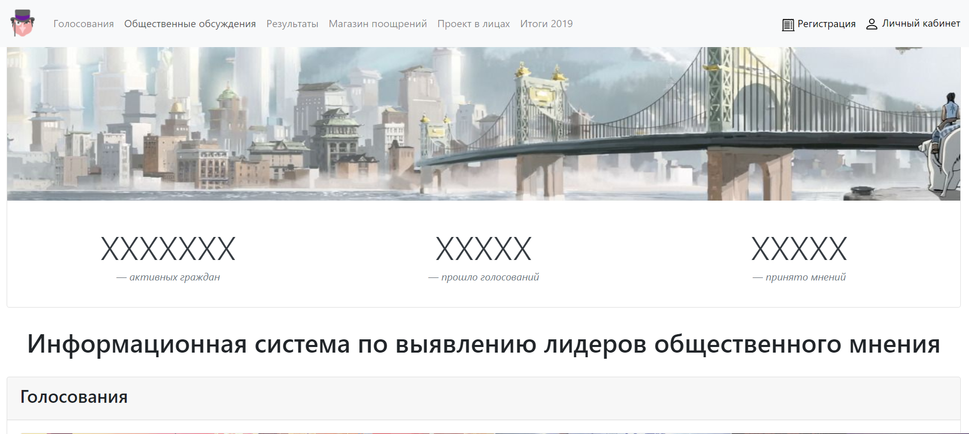
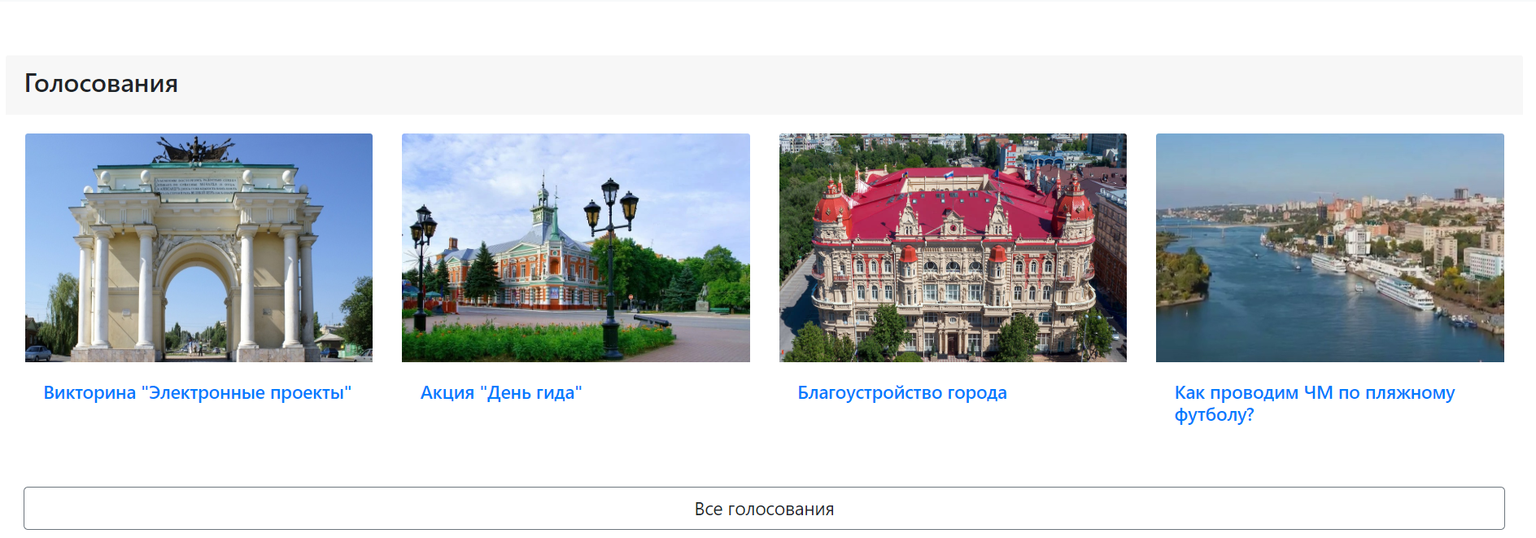
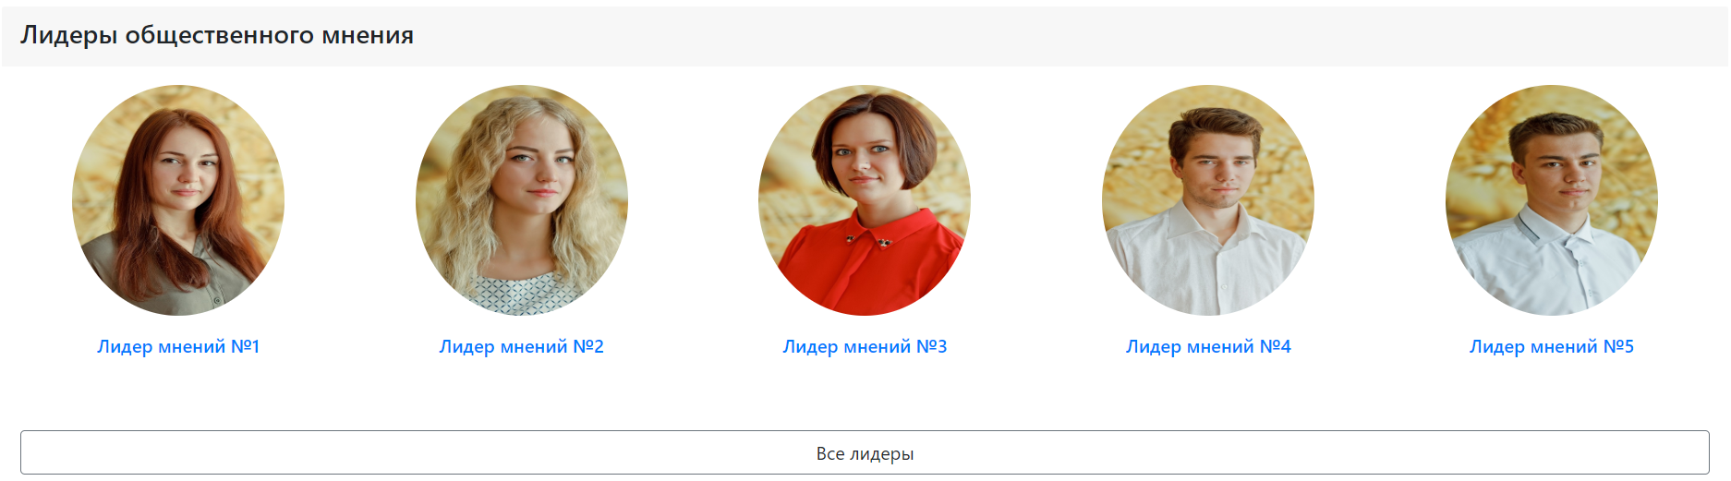
РАЗРАБОТКА ДИЗАЙН-МАКЕТОВ СТРАНИЦ
ГОЛОСОВАНИЯ, ОБЩЕСТВЕННЫЕ ОБСУЖДЕНИЯ, РЕЗУЛЬТАТЫ, ПРОЕКТ В ЛИЦАХ, ИТОГИ 2019
Главная страница:
РЕГИСТРАЦИЯ, ЛИЧНЫЙ КАБИНЕТ

Slide 11


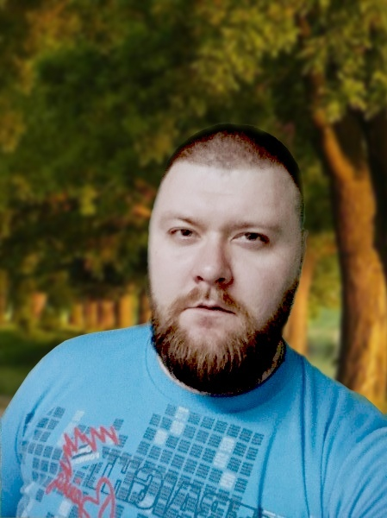
Команда
Мушкетова Евгения Александровна
Бельчич Дмитрий Сергеевич
Дзюба Андрей Григорьевич
HTML, CSS, JS, Python
betinvoker1797@gmail.com
Факультет КТиИБ
«Программная инженерия»
3 курс
Опыт руководства, IT, разработчик, техническая документация
myshcetova@gmail.com
Опыт руководства, преподаватель, IT, разработчик
domas12@yandex.ru
Факультет КТиИБ
«Программная инженерия» 3 курс
Факультет КТиИБ
«Программная инженерия»
3 курс

